Slide 1

미니 프로젝트 보고서 -건강지킴이-
<키퍼 팀>
박영인, 전소담

Slide 2

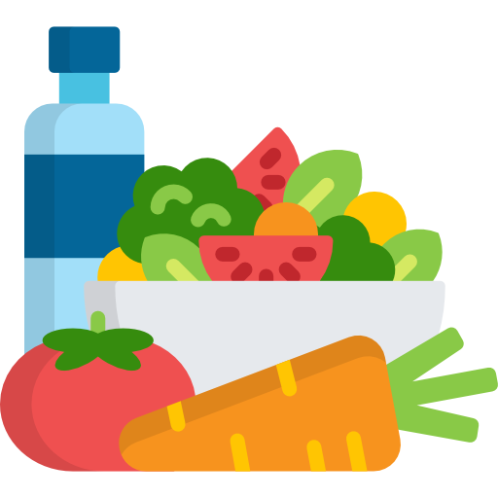

기획 의도 및 특징
기획 의도:
100세 시대를 기대하는 현대 사회에서 개인의 건강을 지키기 위해 지속적으로 개인의 비만도를 체크하고 체중 트래킹과 식단을 제공하는 프로그램
대상:
건강하고자 하는 누구나
특징:
1. 개인의 현재 비만도(=BMI) 확인
2. 날짜별 체중 추적 그래프
3. 사용자가 원하는 칼로리에 맞는 식단 제공

Slide 3
코드 구성
이름 입력
(기존 회원
OR 초기 회원 구분)
기존 회원
환영 인사
기존 정보 표시
신규 회원
체중이 맞는지 확인
Y OR N
환영인사
신규 정보 입력 요청
원하는 식단 선택 요청
일반식 OR 샐러드
현재 체중 입력
입력정보가 맞는지
확인
Y OR N
현재 체중, 키, 목표 체중 입력
끼니 별 원하는 칼로리 입력 요청
현재 BMI, 상태, 감량할 체중 표시
입력한 칼로리에 맞는 추천 메뉴 표시
현재 BMI, 상태, 감량할 체중 표시
트래커 출력
(그래프)

Slide 4
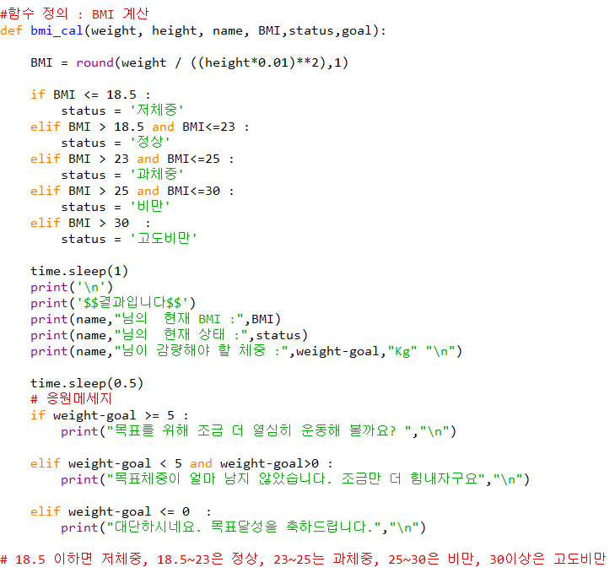
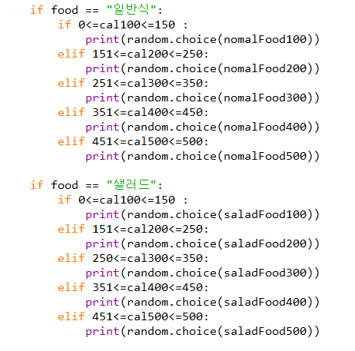
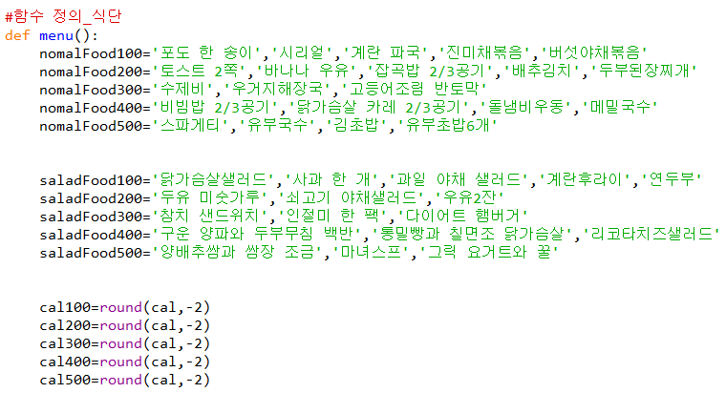

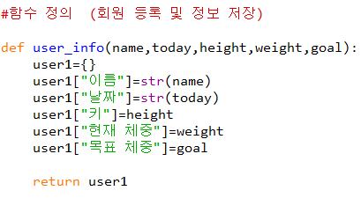
실제 코드
import = datetime, random, matplotlib
사용자 함수: def () = 인적 사항 등록, BMI 계산, 칼로리별 메뉴
메인 코드 = input, While True, If문, 리스트, 딕셔너리, plot
회원 정보 => 딕셔너리 삽입

Slide 5
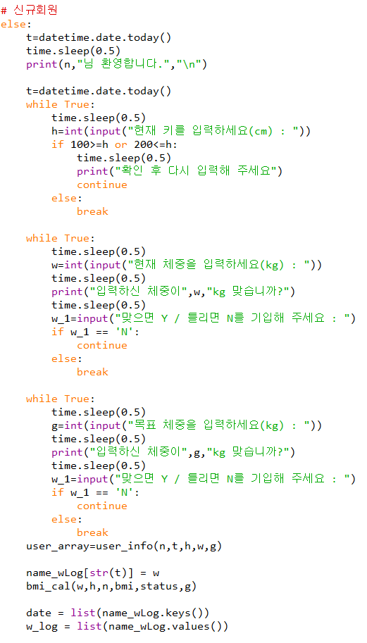
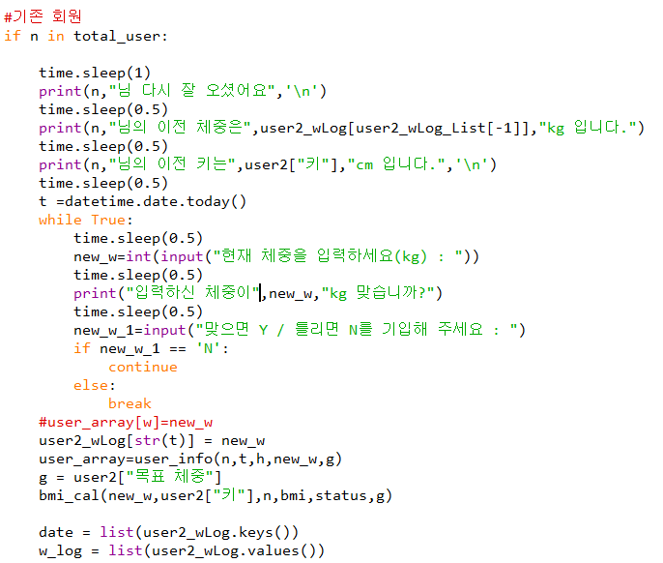
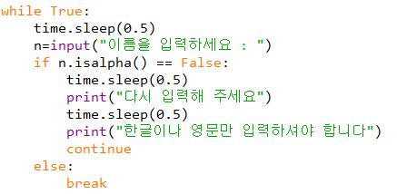
실제 코드
메인 코드 = input, While True, If문, 리스트, 딕셔너리, plot
오류 처리
오류 처리
User_info 함수 불러오기
BMI 함수 불러오기
User_info 함수 불러오기
BMI 함수 불러오기

Slide 6
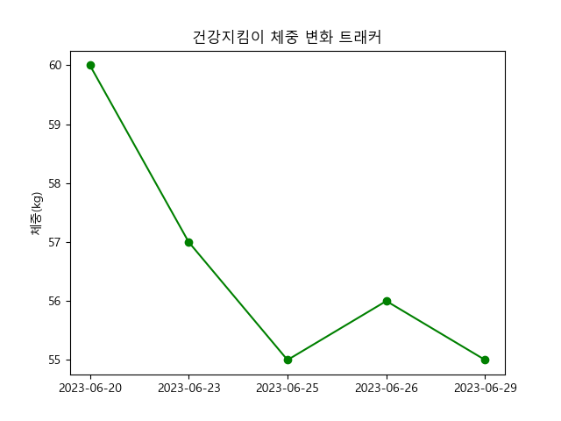
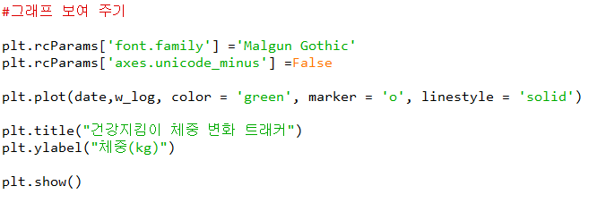
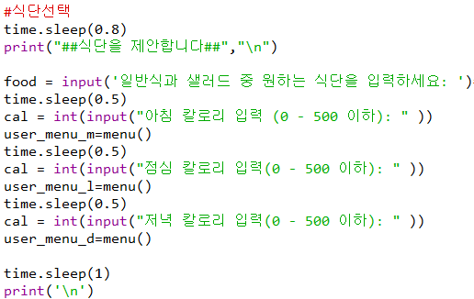
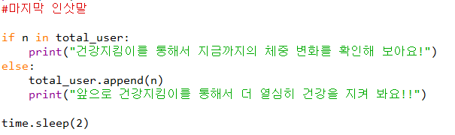
실제 코드
메인 코드 = input, While True, If문, 리스트, 딕셔너리, plot
기존 고객
신규 고객

Slide 7
변경점
변경 전
변경 후
신규회원만
Turtle
오류 처리 X
즉각적인 결과값 도출
함수 사용 X
기존 회원 추가 진행
matplotlib
오류 처리 O
Time.sleep() 함수 사용
사용자 함수를 통해 전체적인 코딩 길이 축소
회원 관리
그래프 구현 방식
오류 처리 유무
결과값 처리 속도
사용자 함수 사용
유무

Slide 8
느낀점
공통 깨달음: 코딩 할 때 중요한 것은 욕심을 버리는 것!!
박영인:
더 많은 함수를 배웠으면 좀 더 좋은 코딩을 만들 수 있었을 텐데.. 라는 아쉬웠습니다. (예: 기존 고객 정보에 대한 기록을 추가하고 불러오는 부분에 대해서 마지막 날 배운 pandas.Dataframe 등을 이용할 수 있었겠다 )
완성된 화면이나 코딩을 처음부터 생각하고 기획을 하지 않고, 서비스 목적을 명확히 하고 사용자의 입장을 고려하며 코딩을 채워나가는 것이 중요하다고 느꼈습니다.
전소담:
개발자의 입장이 되어 보니 생각보다 사용자가 오류 값 넣을 만한 곳이 많고, 그 오류 값을 처리하기 위해 필요한 코드가 메인 코드보다 많다는 것을 배웠습니다.
사용자가 바라는 것과 개발자가 구현할 수 있는 것이 상이하다는 것을 깨달았습니다.
그리고 또 생각보다 사용할 수 있는 다양한 함수들이 있다는 것을 배웠고, 라이브러리의 중요성을 알게 되었습니다.

Slide 9
감사합니다
Q & A

